Slide 1


阳光能源集团电子报
2019年第十一期

Slide 2

释放青春活力 展现职工风采 —— 03

Slide 3

释放青春活力 展现职工风采
为丰富职工业余生活，激发职工活力，强化团队凝聚力、向心力，促进“快乐工作，快乐生活”。4月11日，我司积极参加了滨海新区总工会组织的职工春季系列趣味文体活动。此次活动分为企业组和机关事业组，分别有投壶、手脚并用、珠行万里三个比赛项目，每个项目设立男子团体、女子团体奖项，本次活动我集团晶体公司、组件公司共18名员工组成晶体女队、锦懋女队、锦懋男队参加企业组比赛。
本次比赛实行初赛+决赛淘汰制，各企业队伍通过抽签分成A、B、C、D四组，每组3支队伍，通过初赛每小组出线一队，再进入淘汰赛争夺最终冠军。活动中，队员们在场上奋力拼搏，展开激烈的比拼，把团结合作、拼搏向上的精神风貌展现的淋

Slide 4
漓尽致，经过近3小时的紧张角逐，集团组件公司锦懋女队获珠行万里第一名、锦懋男队获手脚并用第一名；晶体公司女队获珠行万里第三名、手脚并用第三名。 随后，在滨海新区总工会原职工文体活动中心楼前举行颁奖仪式，滨海新区总工会领导为获奖员工发放奖品。
相信通过本次活动进一步提升我司职工爱岗敬业、拼搏奋进、创新实干的工作干劲，把赛场上的团队意识、拼搏精神转化为工作的新动能，以饱满的热情，昂扬的斗志，为阳光能源的发展助力添彩。

Slide 5
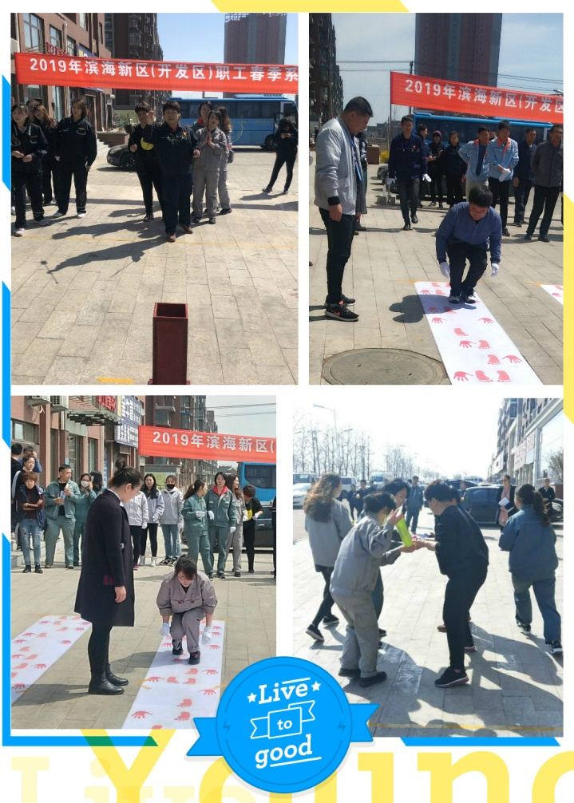
现场精彩瞬间

Slide 6
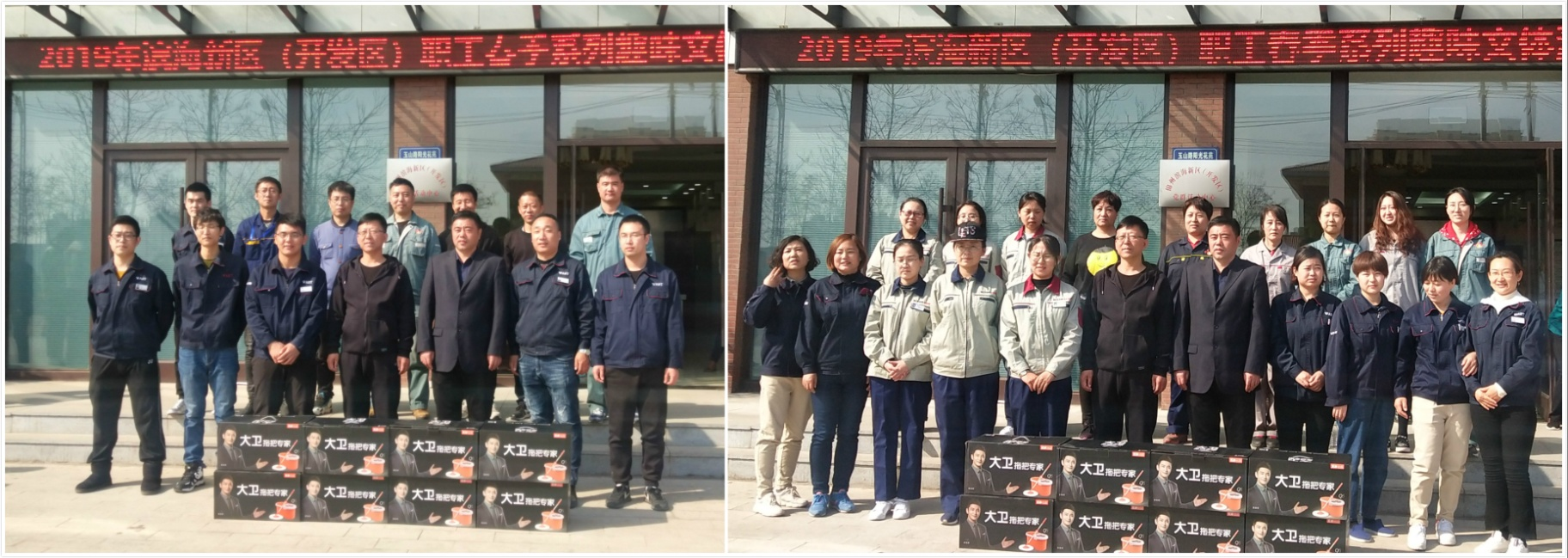
获奖合影

Slide 7
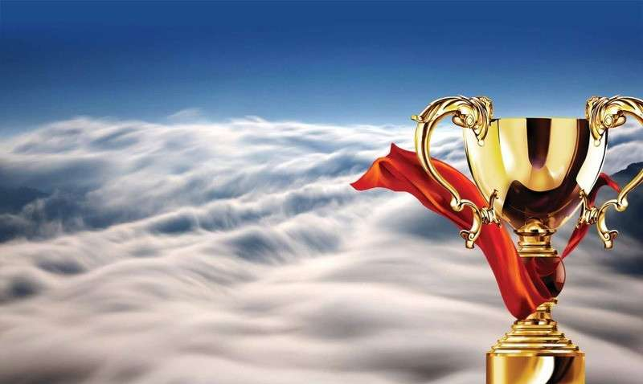
2019-4-15

